Slide 1
Búsquedas y Filtros de Tickets de Jira Exceltec - Walmart
Lic. Santiago Rodríguez Paniagua. (2019)

Slide 2
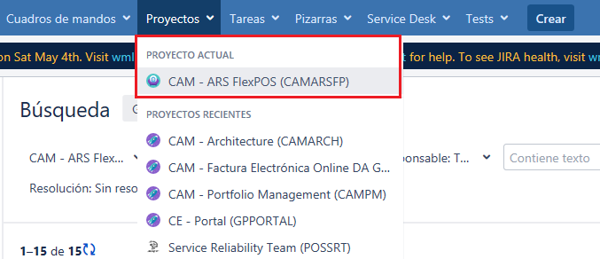
Buscamos y seleccionamos el proyecto deseado

Slide 3
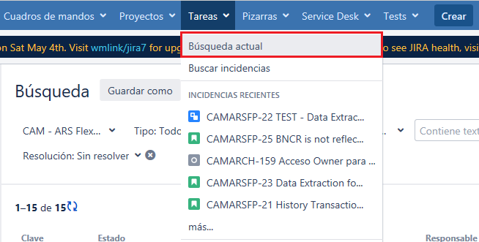
Iniciamos la búsqueda en el proyecto actual

Slide 4
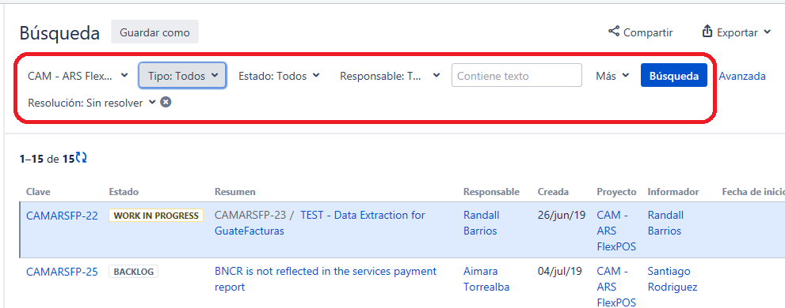
Seleccionamos los criterios de búsqueda

Slide 5
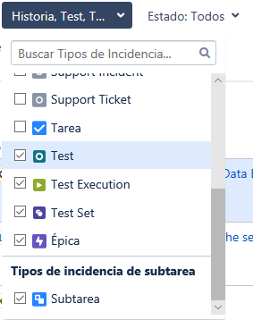
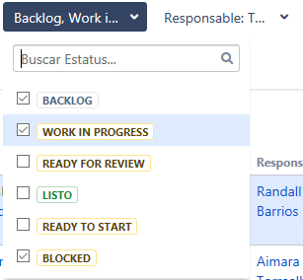
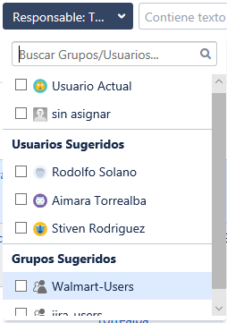
Seleccionamos los criterios de búsqueda #2

Slide 6
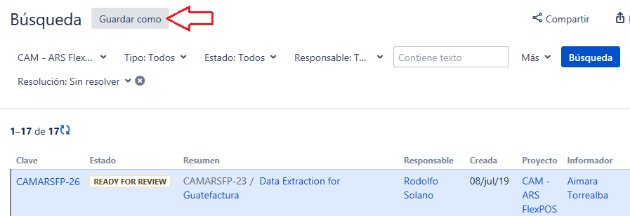
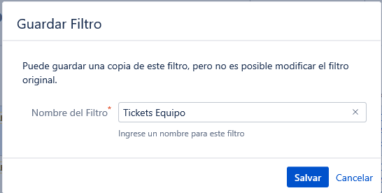
Guardar el Filtro

Slide 7
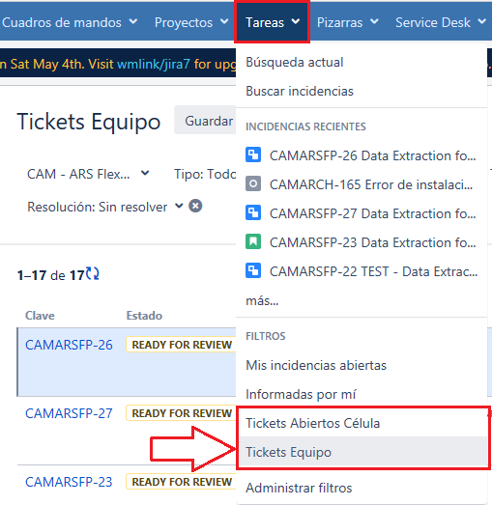
Abrir y usar el Filtro

Slide 8
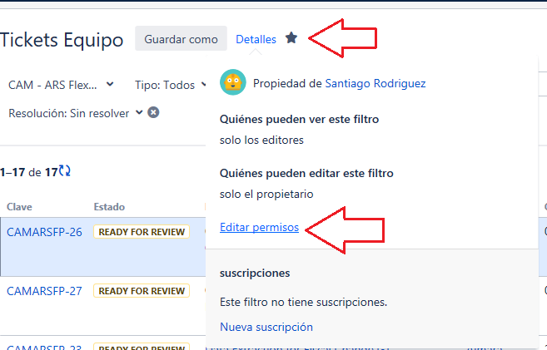
Editar el filtro para compartirlo #1

Slide 9
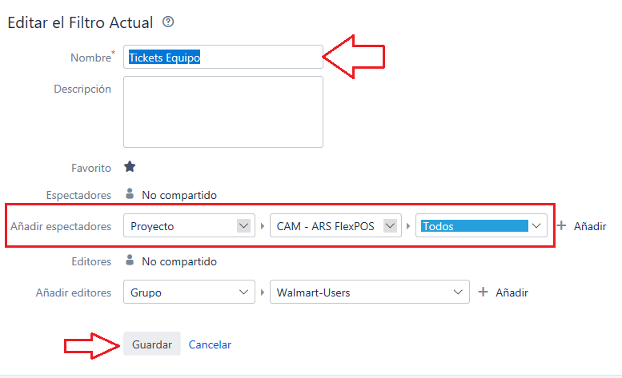
Editar el filtro para compartirlo #2

